Slide 1


山梨工業会 東京支部総会
2021年6月12日
山梨大学 東京リエゾンオフィス

Slide 2
協賛各社（あいうえお順）
株式会社 アクト技研 安部 公順（発酵 38年）
イ．ソフト株式会社 猪瀬 崇（土木 52年）
ADK富士システム株式会社 原 義明（計算機 57年）
株式会社 協和エクシオ 石川 國雄（電子 46年）
黒沢建設株式会社 黒沢 亮平（土木 33年）
株式会社 中央コリドー 甕 昭男（電気 43年）
株式会社 電業社機械製作所 土屋 忠博（精密 46年）
富士電機株式会社 北澤 通宏（応化 49年）
株式会社 横河ブリッジホールディングス 藤井 久司（土木 46年）

Slide 3
弊社へのお問い合わせは info@actgiken.co.jp までお願いいたします

Slide 4
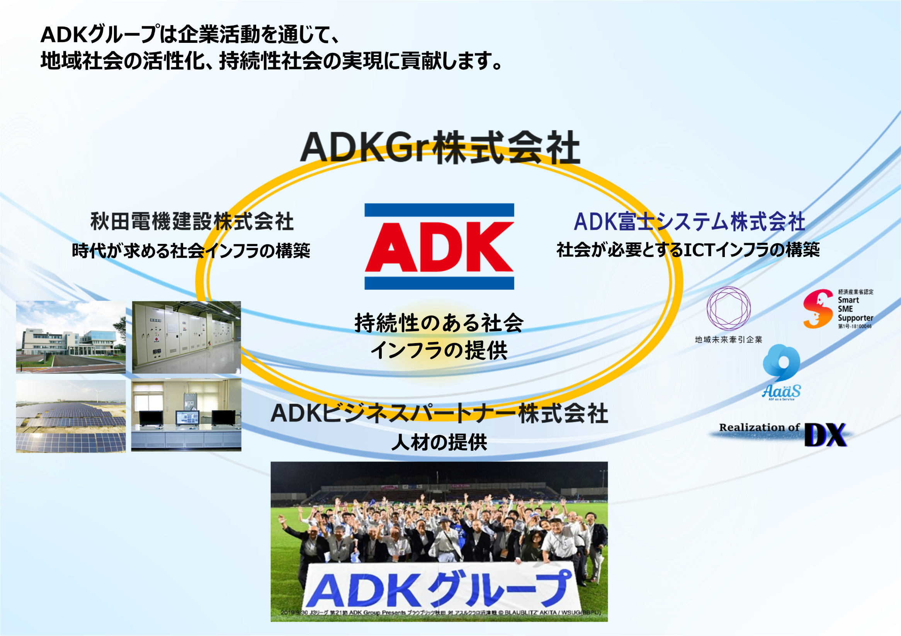
ADK富士システム株式会社
本社
〒010-0851 秋田県秋田市手形字山崎110番地3
Tel:018-835-5404

Slide 5



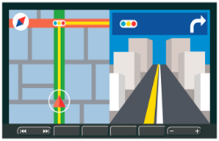





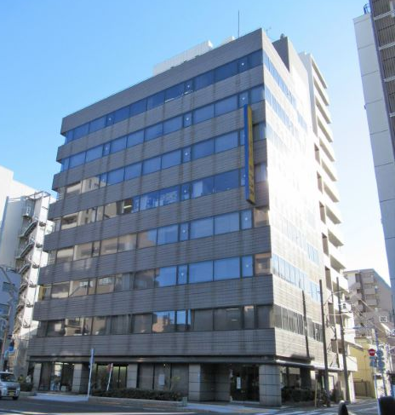
って 何を作っているの？
大人の事情で、詳しく話せないものもあります・・・ ここでは、ほんの一部だけを紹介します。
会社名 イ．ソフト株式会社
創 業 2000年5月23日
資本金 ６０００万円
本 社 東京都台東区浅草橋５丁目２４番６号
代表者 代表取締役社長 猪瀬 崇
社員数 140名（契約社員含む）
https://www.e-sft.co.jp/contents/
学習参考書アプリ
「東進ブックスStore」
調理アプリ
キッチン器具をスマホから利用するアプリ
カーナビアプリ
カーナビをスマホから利用するアプリ
お客様から直接仕事を受ける開発がほとんど
AIコールセンター
音声認識とAIによる自動応答コールセンター・システム
自動車
電機
メーカー
厨房機器
メーカー
インフラ
スマートスピーカーのアプリケーション
音声認識と機械翻訳と音声合成をしてくれるアプリケーション
農業機器
メーカー
物流
学習塾
住宅建設
首都圏事業本部 首都圏ソフト開発センター（東京・浅草橋）
関西事業本部 関西ソフト開発センター（大阪・北浜）
“夢をカタチに、 想いを力に”

Slide 6
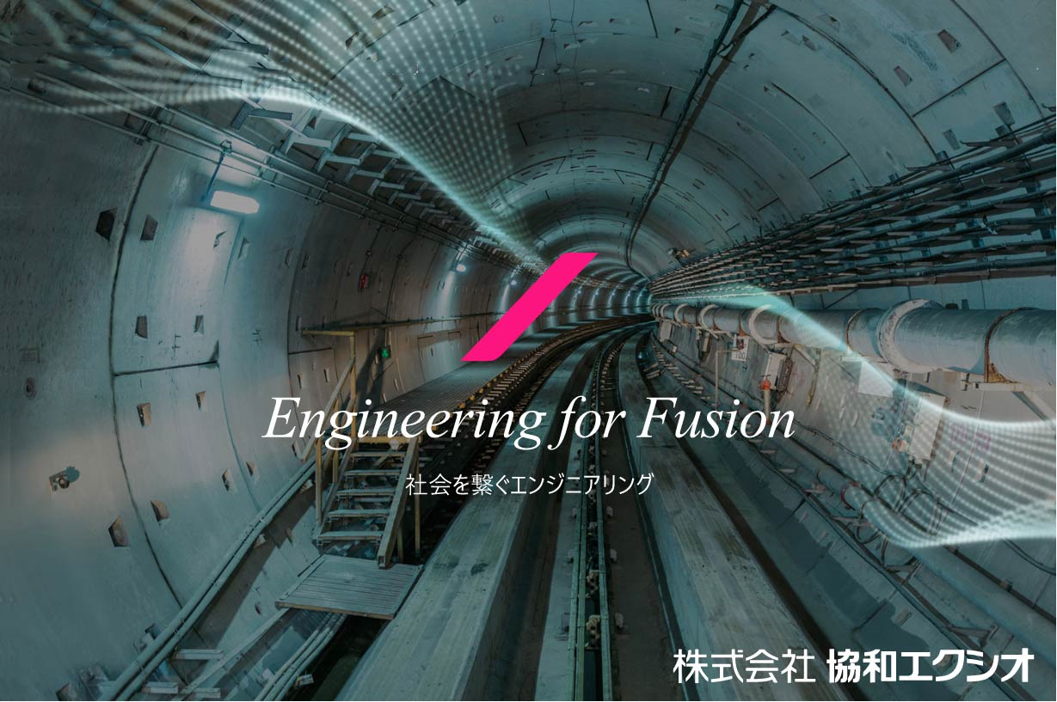

Slide 7
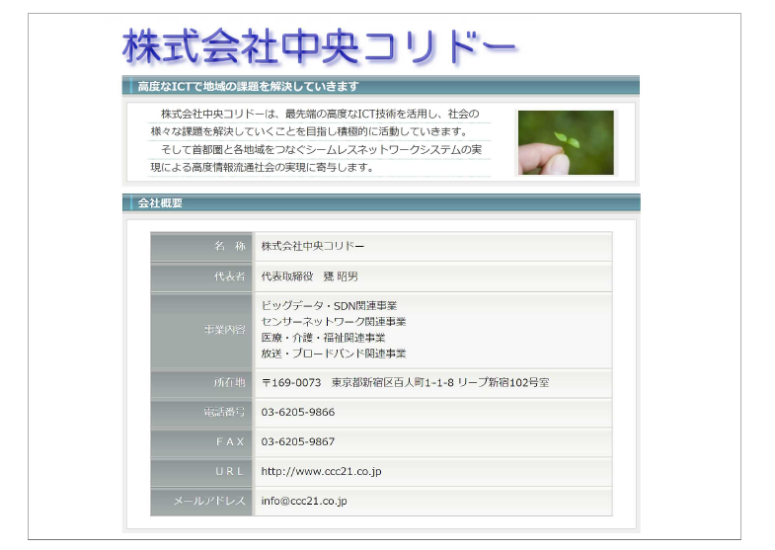

Slide 8





Slide 9


プレストレスト・コンクリート
ＰＣ圧着関節工法 免震＋ＰＣ圧着関節工法
二段階設計法で震度７を超える地震に対応した最先端システム
設計・製造・施工 建築
ＰＣ圧着関節工法
免震＋ＰＣ圧着関節工法
ＫＴＢ・ＰＣａＰＣ外付フレーム耐震補強
グラウンドアンカー
ＫＴＢ荷重分散型永久アンカー工法
ＫＴＢ引張型ＳＣアンカー工法
ＫＴＢ応力拘束型Ｃｍｓアンカー工法
ＫＴＢ Ｕターン除去アンカー工法
ＰＣフレーム・スーパーメタルフレーム
本 社 東京都新宿区西新宿 2-7-1 小田急第一生命ビル 17 階 電話 03-6302-0221(代表)
営業所 札幌･仙台･横浜･山梨･大阪･福岡 工 場 秦野･苫小牧･桜川

Slide 10
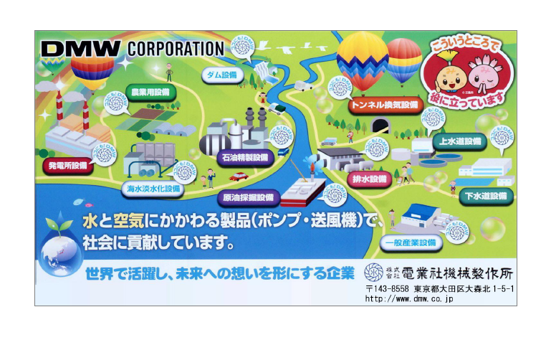

Slide 11
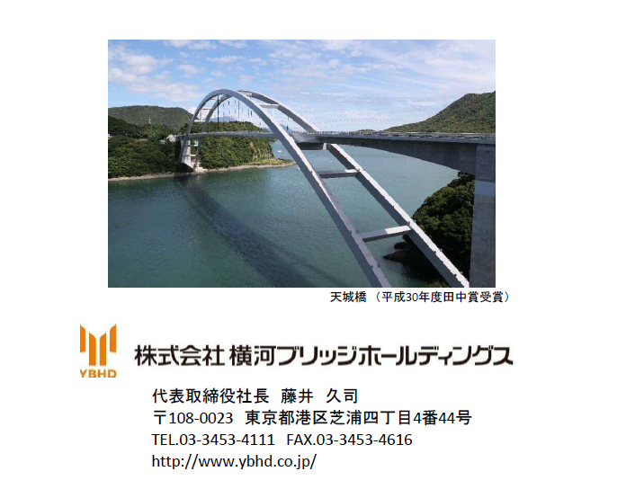
代表取締役社長 髙田 和彦
〒108-0023 東京都港区芝浦四丁目4番44号
TEL.03-3453-4111 FAX.03-3453-4616
http://www.ybhd.co.jp/

Slide 12

山梨工業会（山梨大学工学系同窓会）
東京支部
https://yamanashi-kogyokai.tokyo/
東京支部総会
役員会
１、工業会活動の魅力化・活性化
２、大学事業への積極的参加
３、グループ活動の充実
アドバイザー会議
大学との意見交換会
YG会（ゴルフ）
異業種交流会
（中堅同窓生交流会）
女性技術者支援
YS会（スケッチ）
YI会（囲碁）
若手交流会
（若手同窓生交流会）
４、産学公技術交流の推進
YW会（ワイン）
目からうろこ
（産学公技術交流会）
５、コラボによる仲間の拡大
学生支援
フォーラム
見学会
NTTグループ同窓会
電電山梨工業会
他企業同窓会

